Slide 1
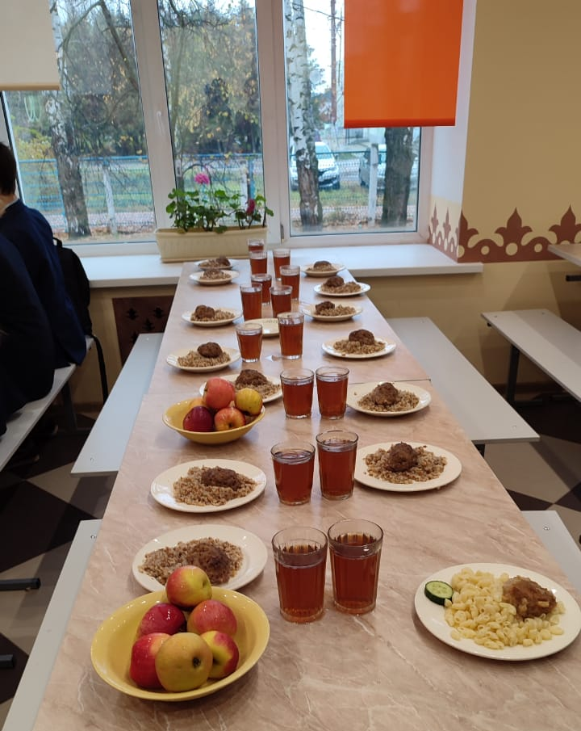
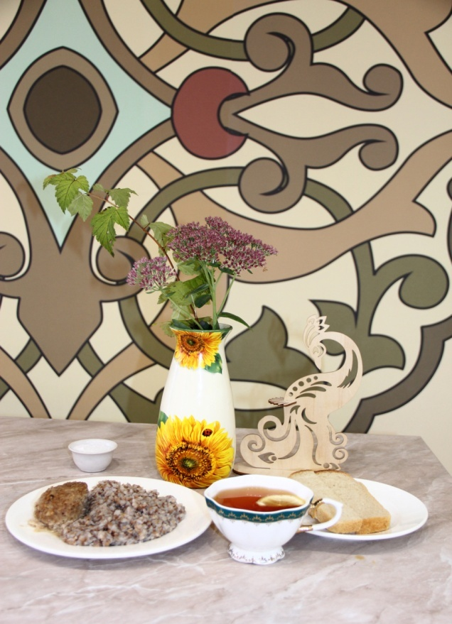
Горячие завтраки в школьной столовой
Муниципальное бюджетное общеобразовательное учреждение
«Айшинская средняя общеобразовательная школа
Зеленодольского муниципального района Республики Татарстан»

Slide 2
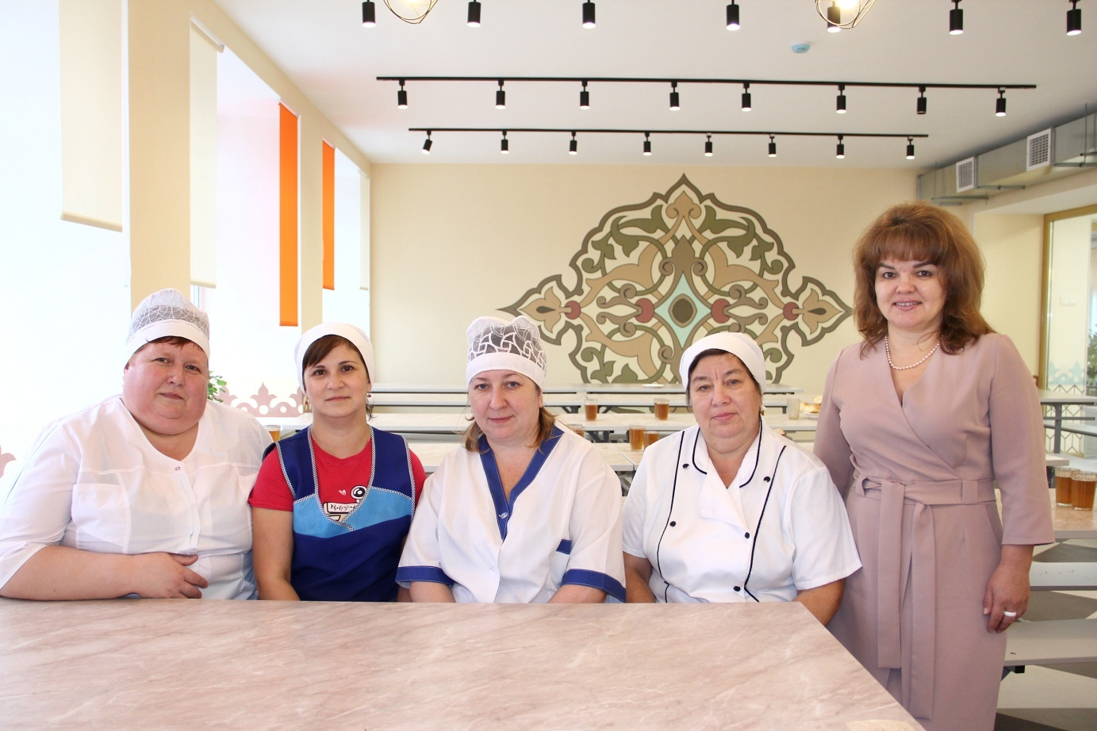
Коллектив ПОВАРОВ НАШЕЙ ШКОЛЫ.
За то, что сыта и довольна наша детвора,
Низкий поклон Вам, славные повара!

Slide 3
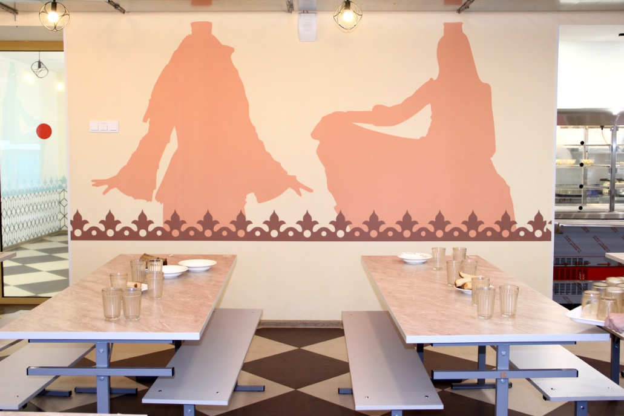
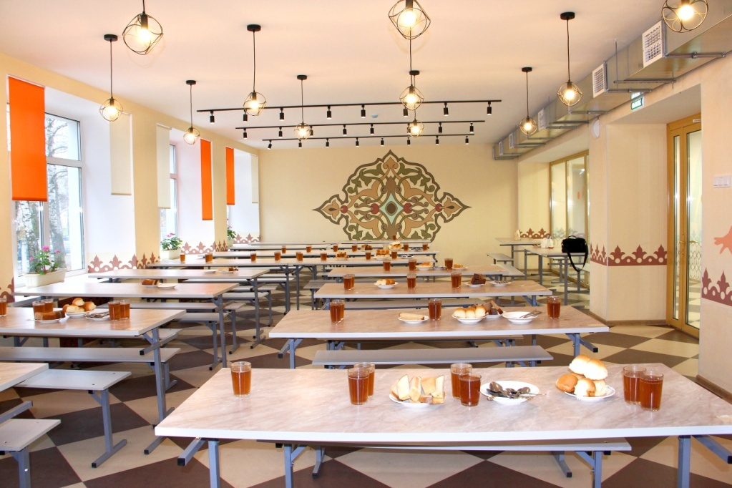
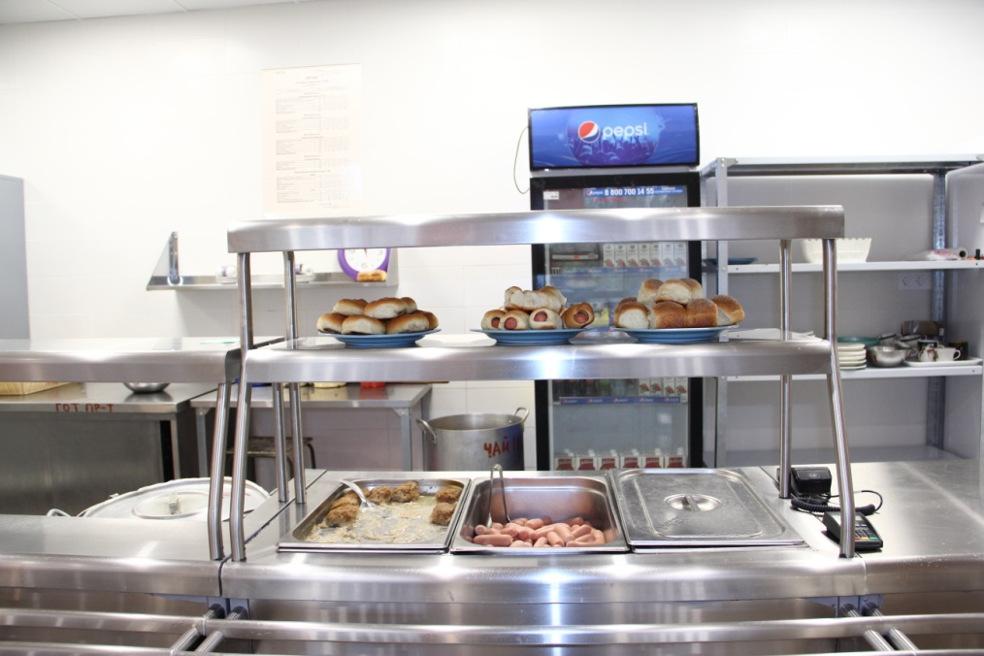
Есть в школе место славное,
А может даже главное,
Где встретишь одноклассников
И всех друзей своих.
Ещё не догадались?
Не буду вас томить –
«Школьная столовая» -
Как здорово звучит!

Slide 4
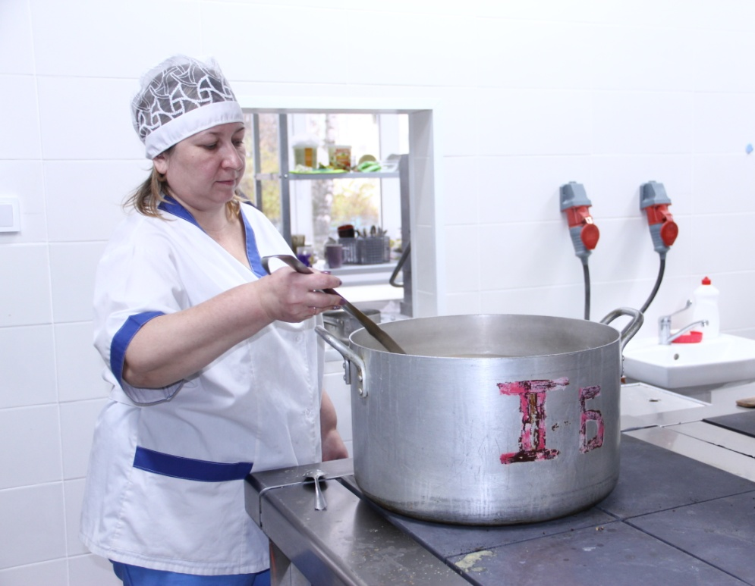
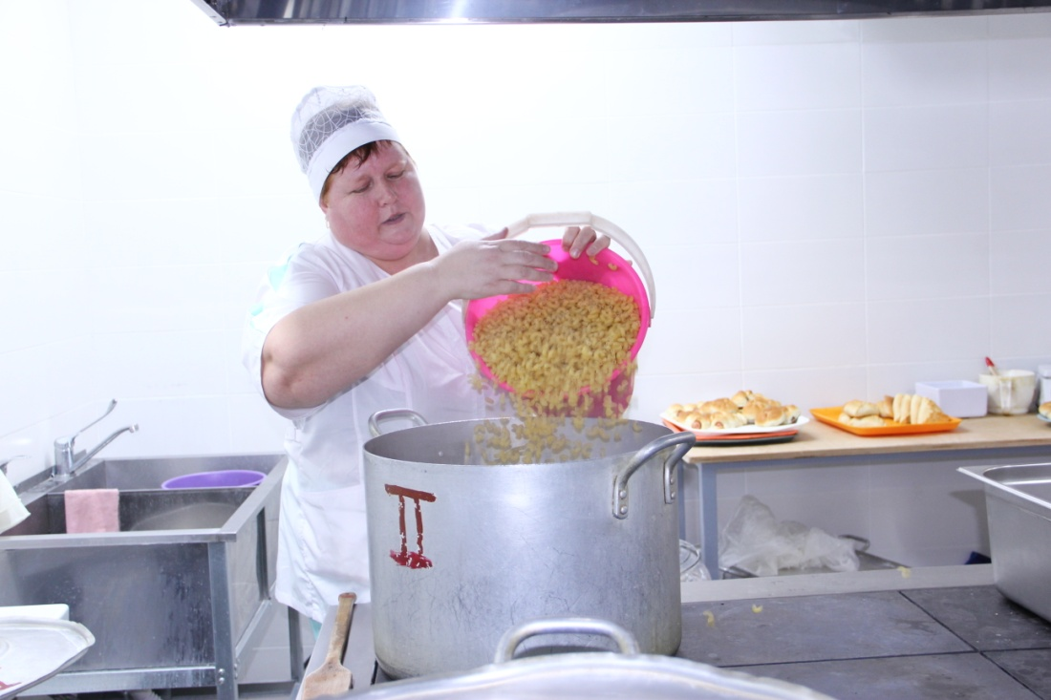
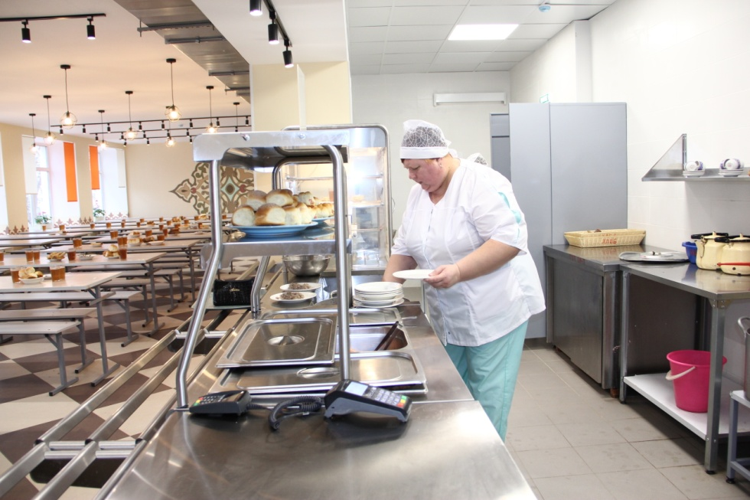
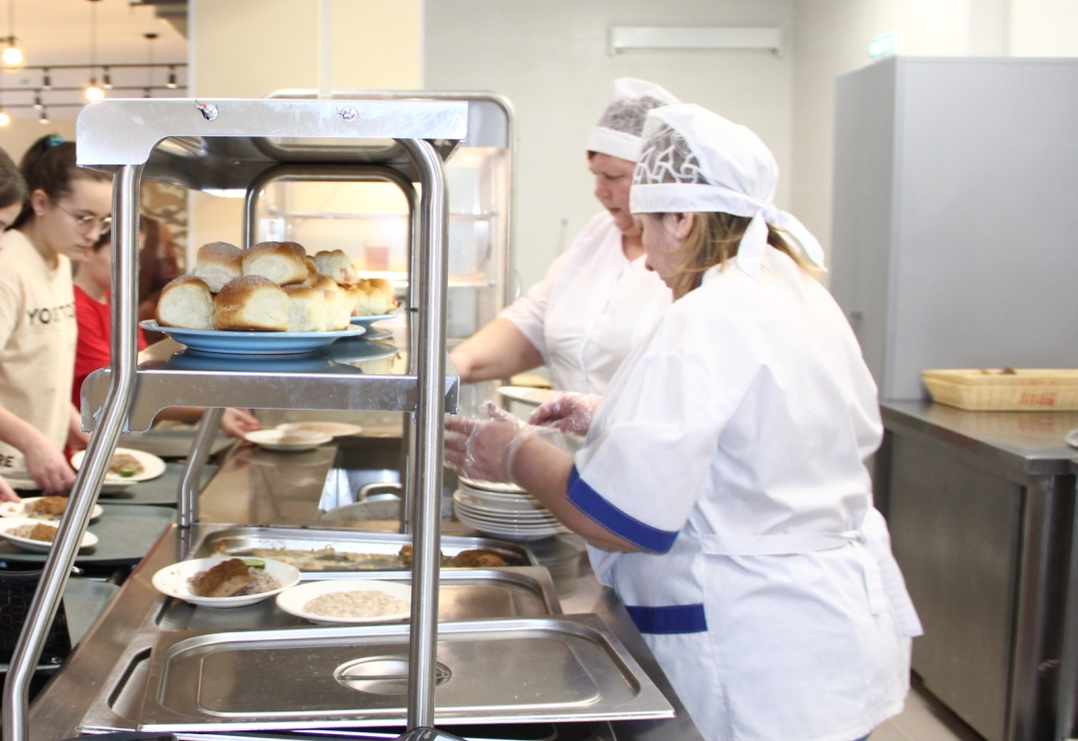

Slide 5
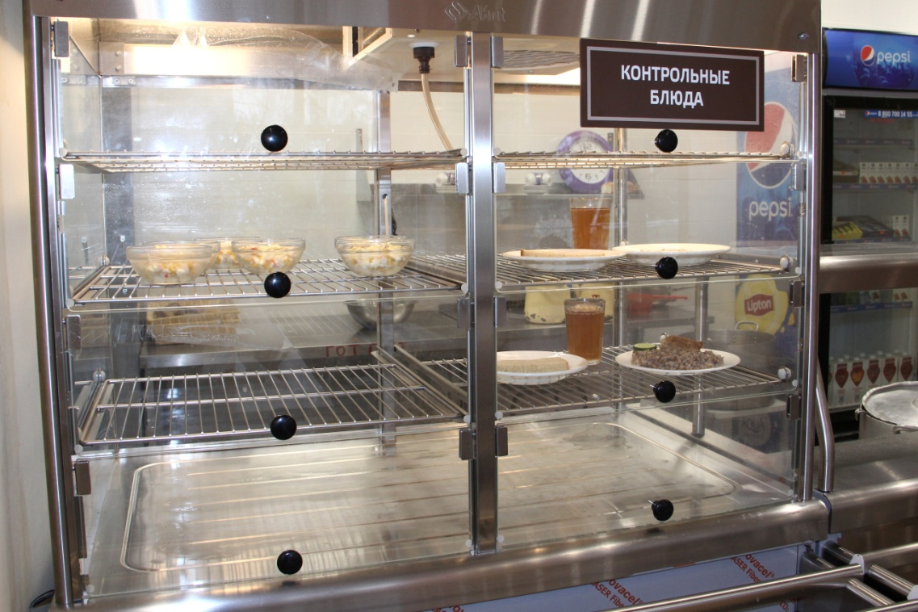
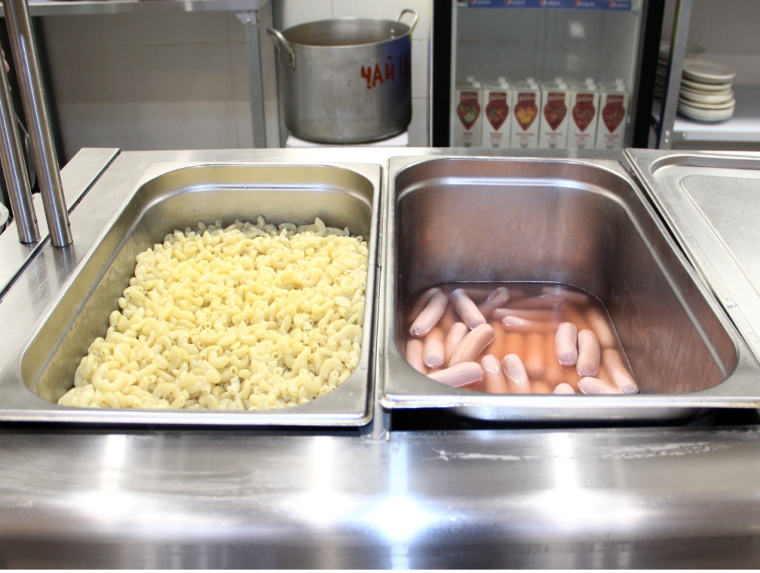
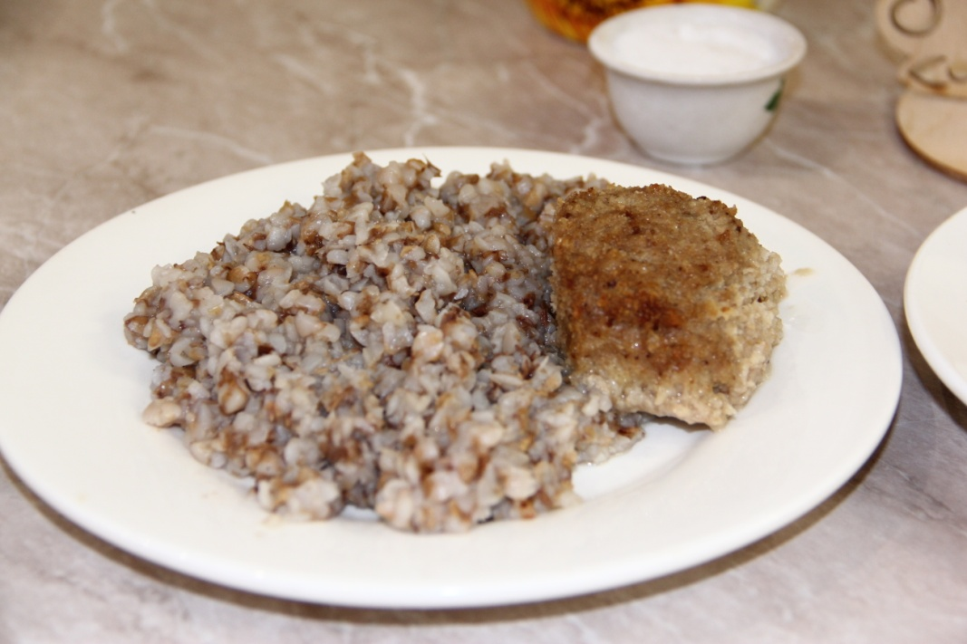
Не надо кушать всё подряд
О чем в рекламе говорят.
Жвачки, чипсы, мармелад -
Портят маленьких ребят!
А вот мясо, овощи и фрукты
Для здоровья хороши!
Эй, девчонки и мальчишки,
Кушайте их от души!

Slide 6
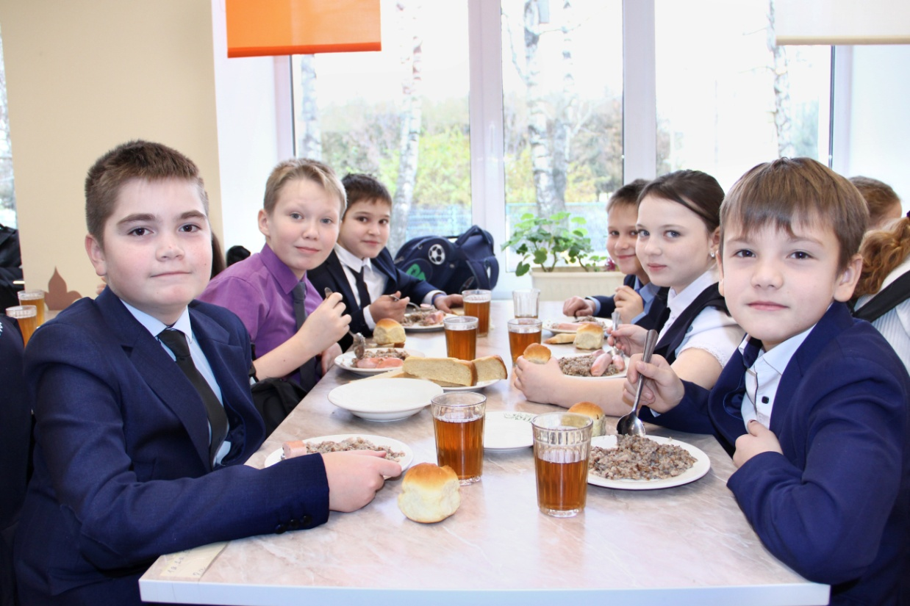
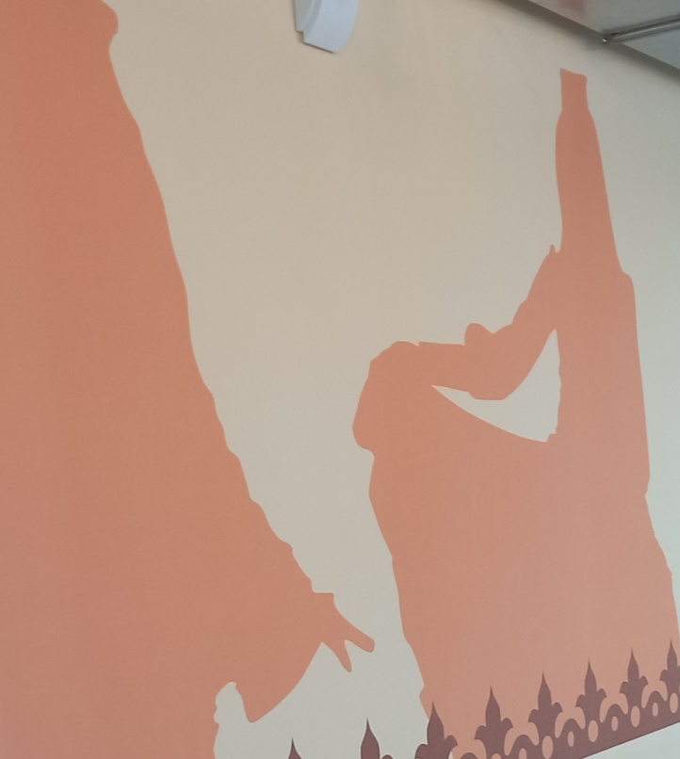
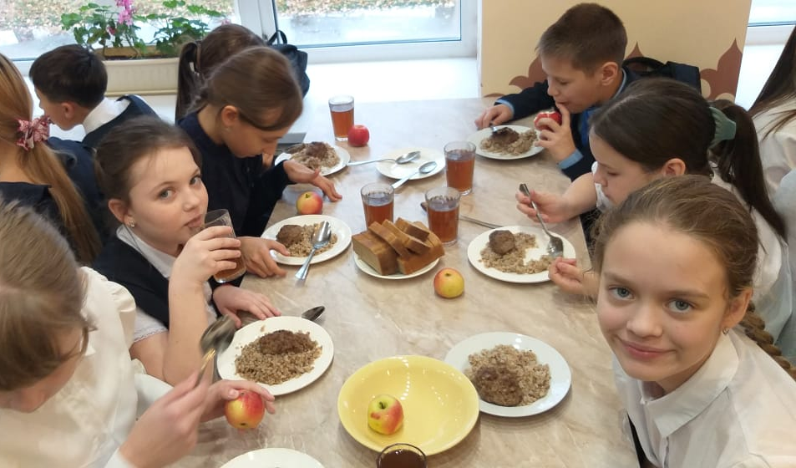
По школе радостно иду,
Ведь я в столовую спешу.
В столовой вкусно кормят нас
И я приду туда сейчас.
Там ждёт меня котлета,
Борщ, запеканка, сок.
Уютно там, светло, тепло
И уходить-то тяжело!

Slide 7
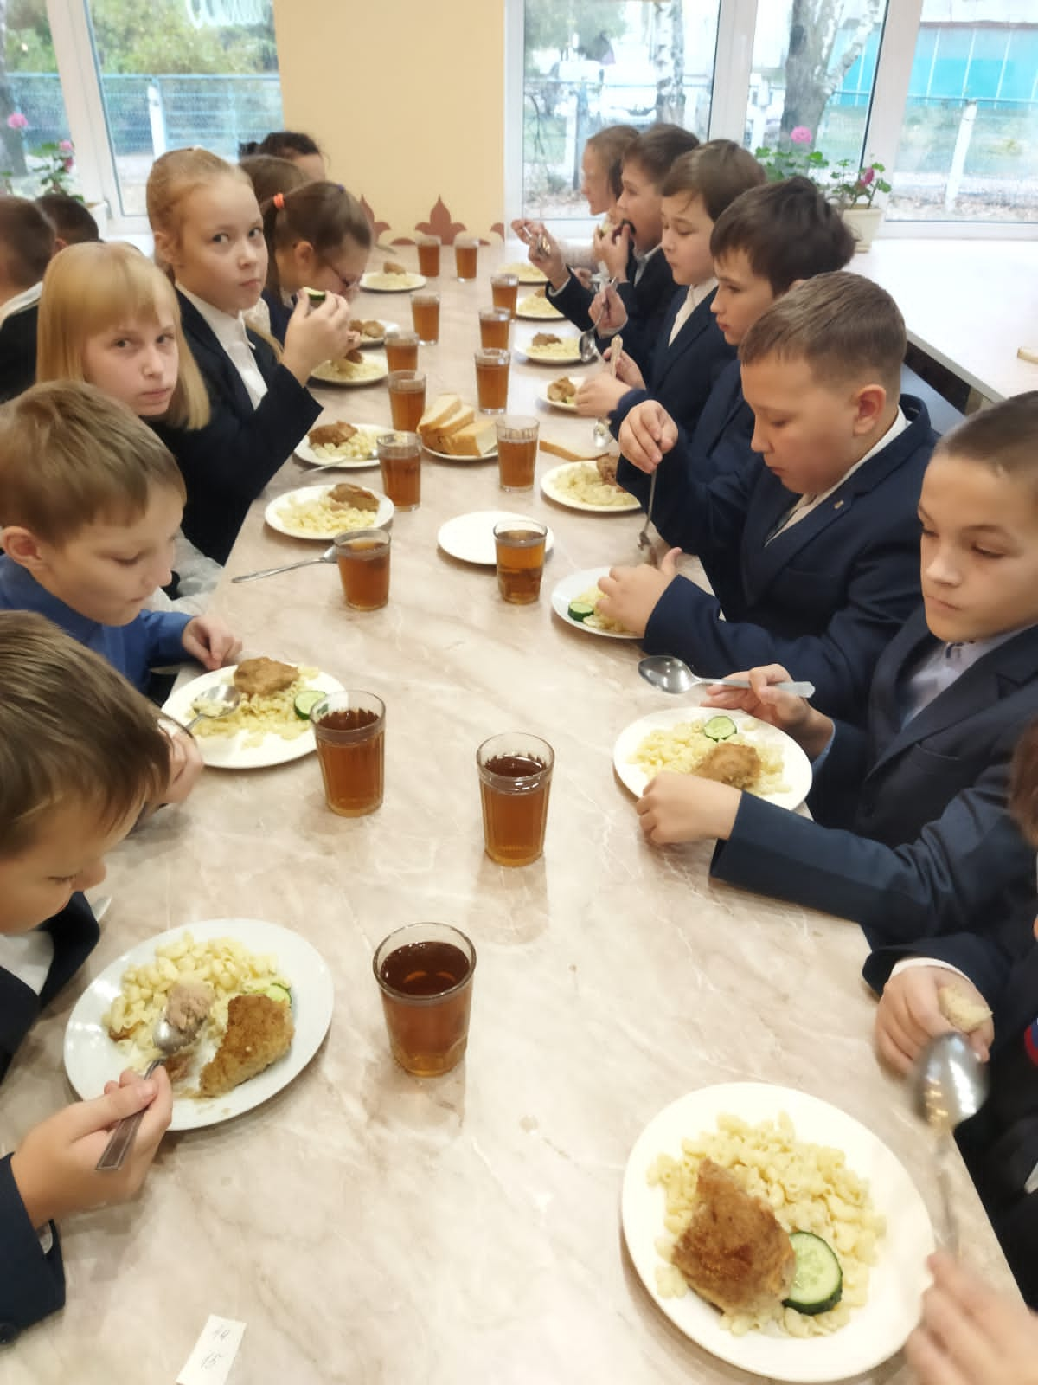
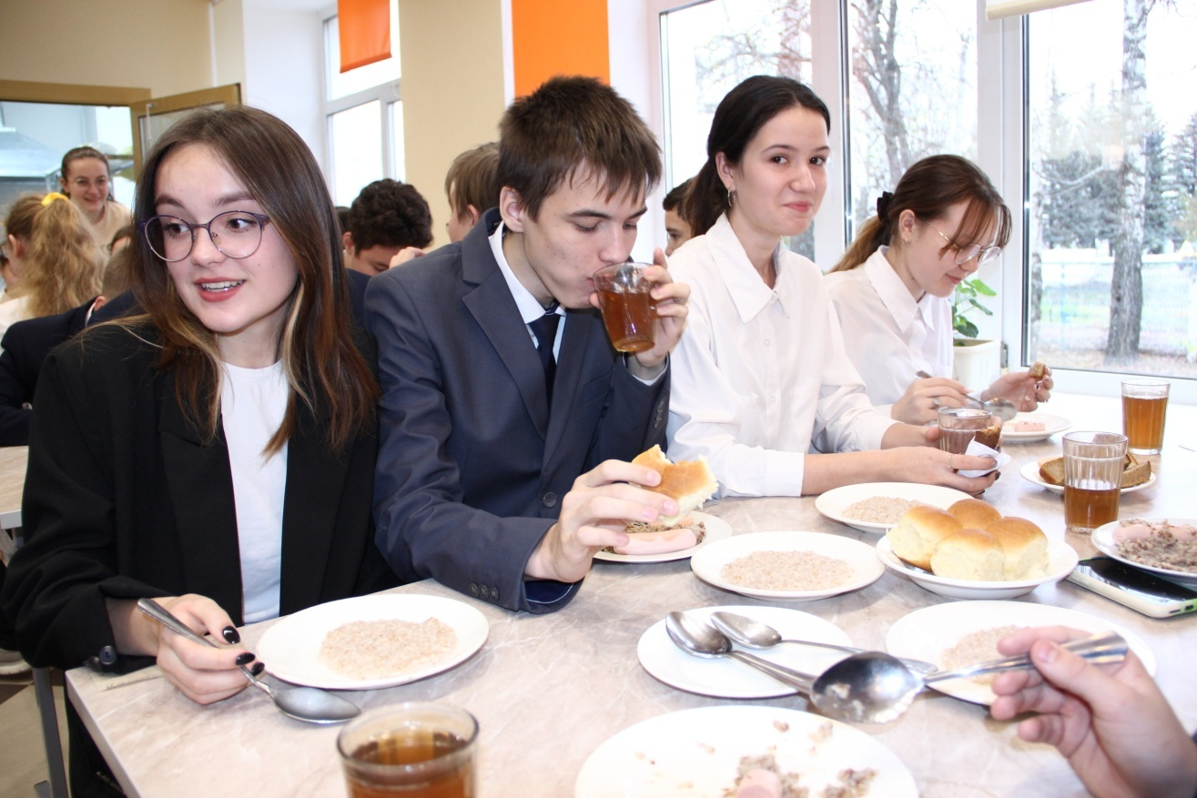
Если хочешь быть здоровым -
Кушай булочки в столовой!
Если хочешь стать атлетом -
Кушай вкусные котлеты.

